Slide 1

感恩遇见，相互成就，本课件资料仅供您个人参考、教学使用，严禁自行在网络传播，违者依知识产权法追究法律责任。
更多教学资源请关注
公众号：溯恩高中英语
知识产权声明

Slide 2



疫情和网课环境下
我们如何积极应对当下的学习和生活
—— 常山一中 高一（6）班主题班会
吴俊峰

Slide 3
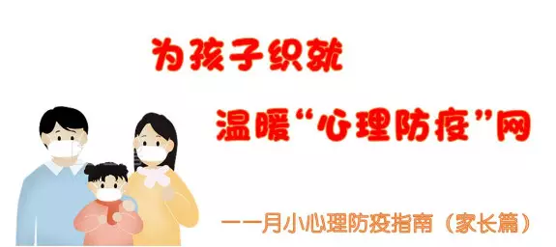

思考：为什么澳门会有这么深的体会？
同學們，這段日子裏，是一個考驗、一個歷練，從中可以學習到生命中很多課題，不單學懂注意個人衛生，培養健康良好的生活習慣，更讓我們知道，幸福的生活並非必然，要我們學會惜福，也要學會感恩，感謝一大批抗疫的人員正為保衛我們的健康和安全奔赴最前線。未來，我們也要學會關懷和奉獻，為家人、為社會、為祖國肩負更多、更重的責任。這是我們上好共同抗疫這一課很重要的意義。
节选自：
“上好在家共同抗疫這一課”—給家長及同學們的信
澳門教育暨青年局
2020/2/5

Slide 4



1
情况介绍和各项要求
2
班委会倡议和学生代表发言
3
奋斗的青春
4
疫情带来的思考
5
做时代的英雄

Slide 5
1.延迟开学的基本情况介绍和防控的各项要求
为切实阻断疫情向校园蔓延的渠道，按照全系统全方位落实“一级响应”的要求，2020年春季开学时间一再延迟，预计开学时间至少要延迟到三月中下旬，甚至四月份都有可能，全体学生都要有充分的思想准备。
严格落实上级和学校疫情防控的各项要求：
①及时向学校报告真实行踪，不得隐瞒；
②及时准确填写各类统计信息报表；
③少出门、不聚集。

Slide 6
2、解读学校作息时间安排表和各项要求
①作息时间表解读

Slide 7
2、解读学校作息时间安排表和各项要求
②早晚读规范要求：站立、大声、露脸、守时
③听课要求：按真实的课堂要求，勤做笔记
④作业要求：不抄答案，限时训练，及时订正，四色笔记
⑤身体锻炼（含眼保健操）要求：
动作到位，保质保量，量力而行

Slide 8
4、对前期网课实施情况进行小结
学生听课情况：
作业情况：
早晚读、早锻炼等：

Slide 9
1
情况介绍和各项要求
2
班委会倡议和学生代表发言
3
奋斗的青春
4
疫情带来的思考
5
做时代的英雄

Slide 10
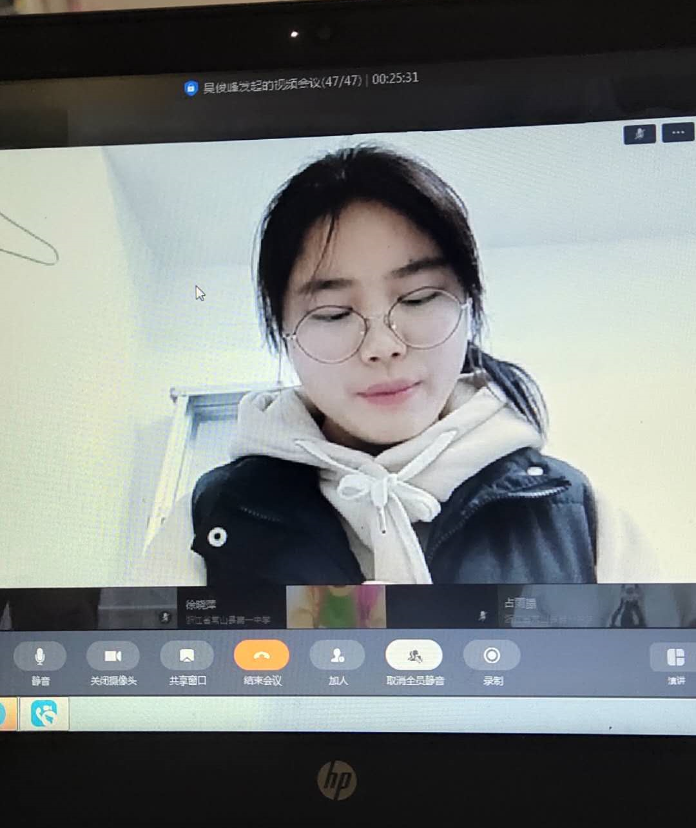
班委会倡议书—— 刘雨洁：在学习中战斗，在战斗中学习！
尊敬的老师，亲爱的同学们：
大家下午好!
我很荣幸能作为班干部代表发言。今天我讲话的题目是“在学习中战斗，在战斗中学习”学习从来就不是一件容易的事。古代有“头悬梁锥刺股”，告诉我们唯有十分的刻苦才能够取得一定的成就。而在当下，面对激烈的竞争和残酷的分数，我们有时只好感叹一句“我太难了”来抒发我们内心的苦闷。

Slide 11
班委会倡议书—— 刘雨洁：在学习中战斗，在战斗中学习！
我们都说，这次的疫情是一场没有硝烟的战争，而我们每一个人都是战士。被疫情封锁在家，我们没有办法回到学校正常地上课。但我们非常幸运，学校开设了网课，认真制定了课表和作息，还将新书送到了每一位学生的手中。我们的老师，丝毫也不放松。他们认真备课，及时批改我们上交的作业。作为一名一中学生，我由衷地感谢我们的老师和学校，为我们提供了良好的学习氛围，让我们能够“在战斗中学习，在学习中战斗”！

Slide 12
班委会倡议书 —— 刘雨洁：在学习中战斗，在战斗中学习！
刚开始上网课的那几天，我表现出了不适应：先是总记不得上课时间，看回放要看好几次才能达到我心目中面对面上课的效果，并且我没有与老师有良性的互动。再到现在，我能准时地进入直播间；在课上认真地听课，记笔记，积极与老师互动；在课下完成作业，有时有了疑问就去找老师问明白。这是一个慢慢习惯的过程，我们都在一步步习惯这样的生活，并且努力去做得更好。这才是“在战斗中学习，在学习中战斗”应有的模样。
很喜欢钉钉最近出现的一个功能，就是“优秀作业”模块。每门课的老师都会选出当天他们心目中最认真，最优秀的作业供其他同学学习。同学们不在身边，但大家的努力都可看得见。

Slide 13
班委会倡议书 —— 刘雨洁：在学习中战斗，在战斗中学习！
对我来说，这是一种压力，但同时又是一种激励。2月13日，生物老师在直播的过程中展示了一份作业，字迹清晰，排版整齐，做得很好。在互动面板中，就有同学立马认出了这份作业，就是我们班班长吴江霜同学的作业。我被她认真的学习态度和自律打动了。那天，我在笔记本的第一页上写下了短短的两句话“吴江霜是你很好的榜样哦！凝聚榜样力量，做个自律的好学生！”那天起，我改变了一些不好的习惯，也开始更认真的对待我的作业。我相信每一位同学心中都有一个让你欣赏的人，他给你勇气，给你力量，让你能够突破自己，直面挑战，勇敢地迎接“在战斗中学习，在学习中战斗”的一切艰难。

Slide 14

班委会倡议书—— 刘雨洁：在学习中战斗，在战斗中学习！
最后我想用央视著名主持人敬一丹老师的一句话来结束我的演讲：“改变自己，什么时候都不晚。”与你们共勉，我们一起加油！
谢谢！

Slide 15
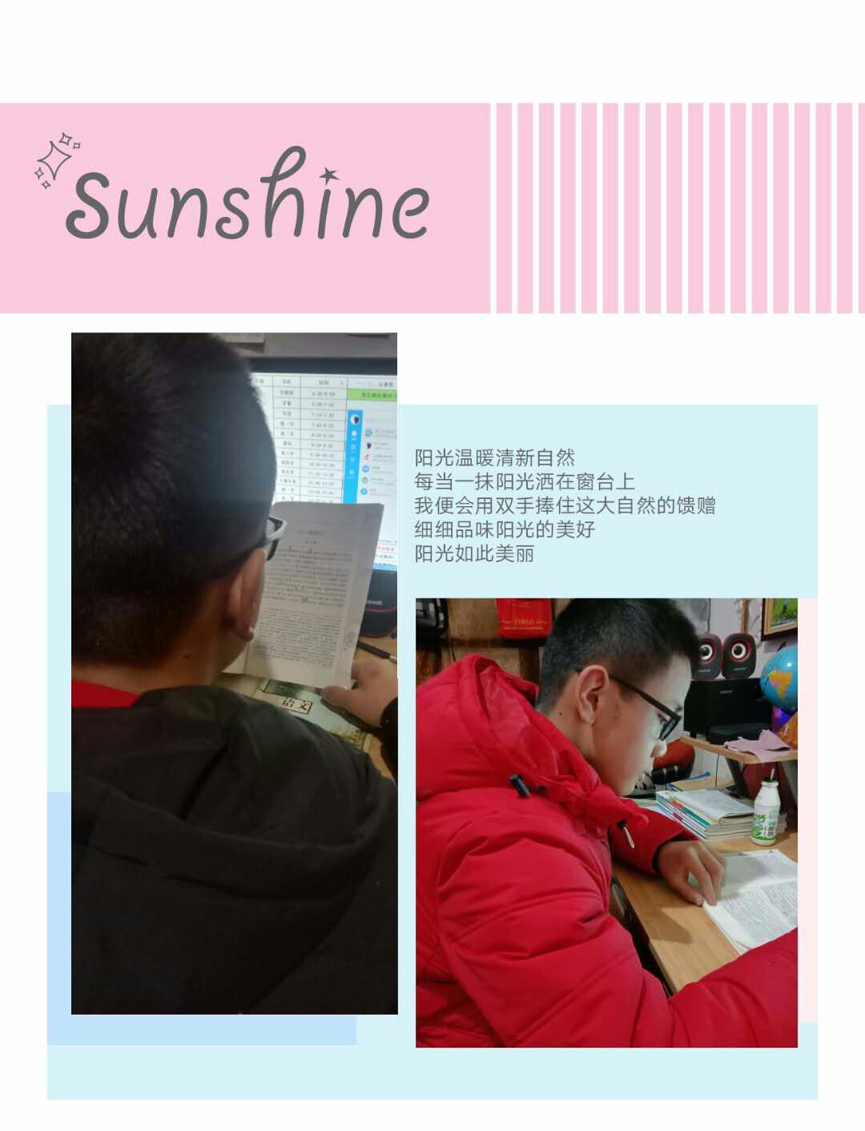
学生代表发言 —— 王益林：网课学习经验分享
老师同学们，大家下午好：
我很感激吴老师，让我有幸来发言。
时至今日，已有20多个省实现了新增确诊归零，疫情逐渐好转，但背后却是所有人的辛苦付出。中国被老外称为基建狂魔。但有人并不相信，直到一座面积3.4万平方米的火神山医院，在十天里建成，外国人都看傻眼了，说这是奇迹。但中国工人用行动证明了这不是奇迹，是努力。我们每天上网课亦是如此，不努力，哪来的金榜题名？

Slide 16
学生代表发言 —— 王益林：网课学习经验分享
有一句话是这样说的，世界上如果真的有奇迹，那只是努力的另外一个名字。
那么问题又来了，中国工人不也是人，为啥效率如此之高？有人说是中国机器好，有人说是中国人多在这十天里，我看到的是中国工人心中的那份执着和未来。他们众志成城，用汗水铸就了奇迹。祖国说了，疫情就是命令，防控就是责任。他们爱国，这是这一点点的爱的温度凝聚在一起，点燃了中国速度。我们学习也是如此，要感恩生活在21世纪的我们有网课来助力学习。对自己，对家人，对世界怀着一颗感恩的心，你就会发现每一天都干劲十足，过的特别充实，有意义。

Slide 17
学生代表发言 —— 王益林：网课学习经验分享
疫情刚爆发时，钟南山主动挂帅出征，那时的他脸色十分凝重，但在2月23日下午15时，钟南山笑了，因为已经有试剂可以区分普通发热患者和新冠病毒感染者。钟南山的一笑，感动了无数的中国人。我们每天都要微笑，当你洗脸照镜子时，给自己一个微笑，当你直播早晚读时，给老师一个微笑，当你站在阳台上，望向窗外时，给世界一个微笑，因为你给世界一个微笑，世界也会还给你一个最美的微笑！
我的发言完了，谢谢大家！

Slide 18
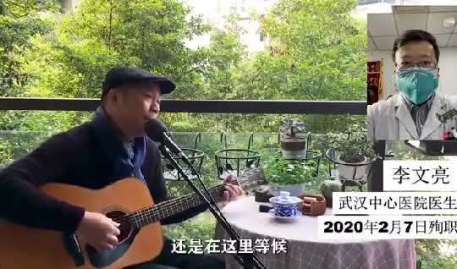
哪有什么岁月静好，不过是他们在用生命守护！
珍惜现在的学习环境，这是那些医务人员生离死别换来的！

Slide 19
1
情况介绍和各项要求
2
班委会倡议和学生代表发言
3
奋斗的青春
4
疫情带来的思考
5
做时代的英雄

Slide 20
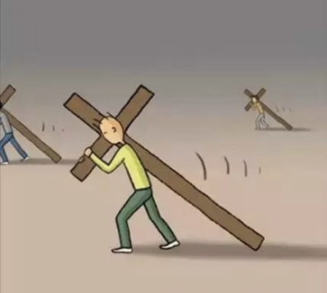
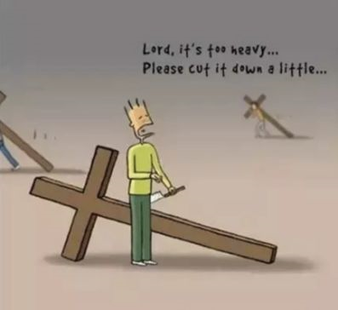
欲达高峰，必忍其痛，欲戴王冠，必承其重。
每个人都背负了一个沉重的十字架，在缓慢而艰难地前行。
途中，有一个人嫌十字架太重了，于是拿刀把十字架砍掉了一块。又走了一会儿，他还是嫌太沉，又把它削掉了一块。

Slide 21
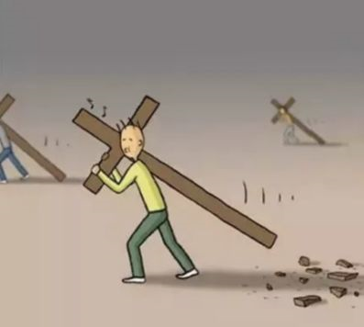
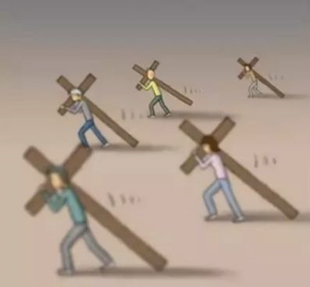
在奋斗的时候不奋斗，要青春干吗?
砍掉之后走起来，的确是轻松很多，他的步伐轻快起来，超过了一些人。他毫不费力地就走到了队伍的最前面。
当其他人在吃力地负重前行时，他却轻松地哼起了小曲！当他以为自己可以轻轻松松地成为第一名时，前面出现了一个大大的沟壑。

Slide 22
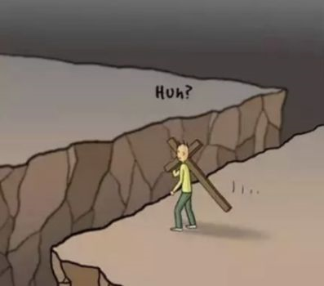
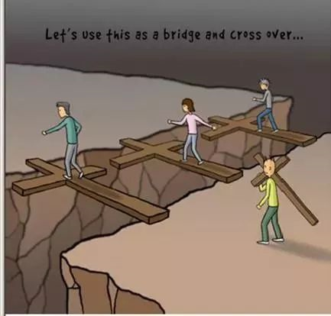
所有借口，都是制造失败的病源。
谁料，前边忽然出现了一个又深又宽的沟壑！沟上没有桥，周围也没有路。
后面的人都慢慢地赶上来了，他们用自己背负的十字架搭在沟上，做成桥，从容不迫地跨越了沟壑。

Slide 23
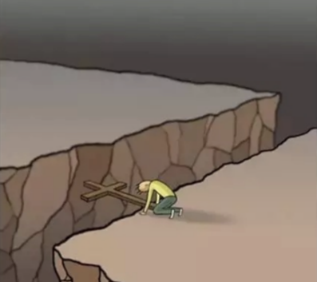
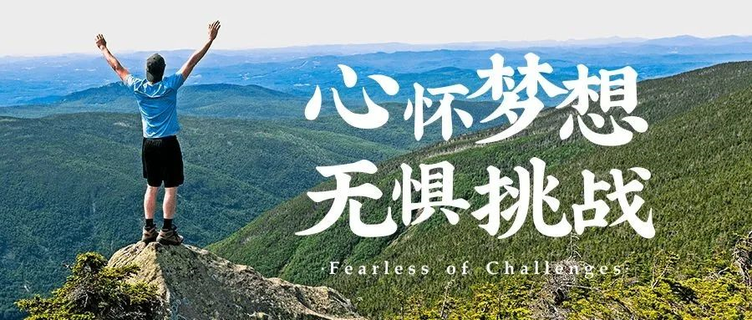
自律的人生，才能拥有真正的自由。
苔米如花小，也学牡丹开，愿无悔青春，愿全力以赴，愿你，在将来感谢如今努力地自己。欲达高峰，必忍其痛，欲戴皇冠，必承其重！
他也想如法炮制。然而自作聪明把十字架砍掉一部分的他，只能停留在原地，追悔莫及。

Slide 24
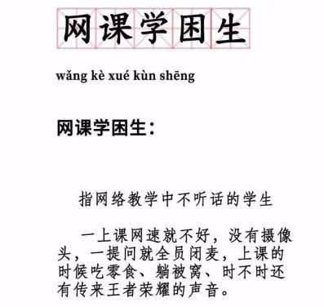
疫情过后，中小学生将出现明显的两级分化
对我们的孩子来说，这场突如其来的疫情很沉重，不断延迟的假期很沉重，舒适又无人监督的环境很沉重，种种娱乐放纵的诱惑很沉重。
这些沉重的份量像极了漫画里的十字架，拖慢了孩子们前进的脚步。
于是，有的孩子开始偷懒了，削掉“认真”“坚持”“努力”“奋进”，扛起“怠惰”“放纵”和“欢愉”。
他们开始止步不前，把自己划进“网课学困生”的圈子。一上课网速就不好，没有摄像头，一提问就全员闭麦，上课的时候吃零食、躺被窝、时不时还传来王者荣耀的声音。

Slide 25
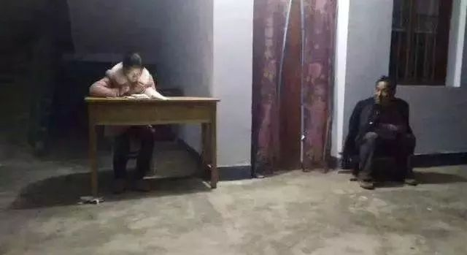
疫情过后，中小学生将出现明显的两级分化
一束昏黄的灯光，一张破烂的桌子，一隅寒冷的角落，两个风中瑟缩的身影。穿着粉色棉袄的是河南洛宁的14岁女孩郭翠珠，因要上网课，家里又没网络，所以只能来村支部蹭网学习，父亲默默地蹲坐在角落陪伴女儿。
“白天我们上的名师课堂，晚上老师在线辅导，我爸爸手机流量不够，所以到村里学习。” 村支书说，女孩学习很认真，每天都会来这里学2小时。网友评论说，这是现代版的“凿壁偷光”。

Slide 26
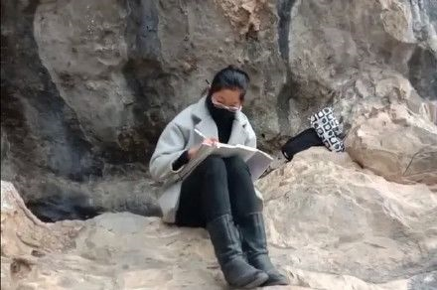
疫情过后，中小学生将出现明显的两级分化
只能上网课的15岁的女孩杨秀花，每天要爬一个小时陡峭的山路，来到距家4公里外的悬崖，窝在崖壁边上课。因为附近只有这里有信号。学校要求每天早上7点45打卡，因此秀花6点就得起床，尽早出门，书包里装着馒头、包子当作干粮。直到下午5点，天差不多要黑了才回家。粗略计算，秀花每天都要在悬崖边待上至少10个小时。偶尔妈妈心疼她，会给她送些热乎的饭菜，但山路陡峭，秀花怕妈妈摔倒，很少让她来。她还打趣，说自己还总结了一套找信号的规律。
“我想好好学习，考个好大学，虽然学习不是唯一的出路，但在当下来说是最好的出路。说实话，在这儿学习我也不觉得辛苦和冷。”

Slide 27
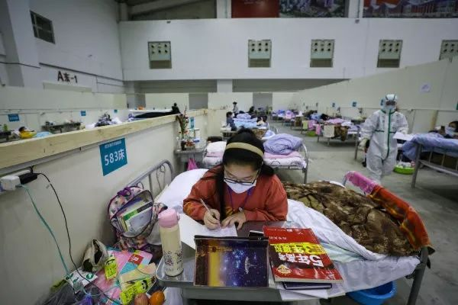
疫情过后，中小学生将出现明显的两级分化
女孩叫黄玉婷，是武汉市的一名高三学生。她不幸感染新冠肺炎，因为是轻症，被独自收治在武汉客厅方舱医院，来的时候除了日常用品，还带了一大书包的复习资料。 晚上十点，大多数病人都已经睡下时，婷婷依然安静地坐在小书桌旁，写英文单词，啃《五年高考三年模拟》。她说：“六月就要高考了，我不能放松，一定要考出好成绩。”

Slide 28
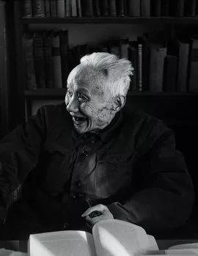
疫情期间的“三此主义”——上个世纪二十年代朱光潜的座右铭
（我的地位、我的环境）应该做而且能够做的事，就得在此地做，不推诿到想象中另一地位去做。
此地
应该做而且能够做的事，就得在此时做，不拖延到未来
此身
此时
应该做而且能够做的事，就得由此身担当起，不推诿给旁人。

Slide 29
1
情况介绍和各项要求
2
班委会倡议和学生代表发言
3
奋斗的青春
4
疫情带来的思考
5
做时代的英雄

Slide 30
教育部 陈宝生部长的讲话
陈宝生部长在教育部召开的疫情防控会议上用了一个词：战时状态要采取非常措施。教育部的举措，简称为五个一律，第一个就是对校园严防死守...
很多人担忧的还是知识学习，其实，从绝对角度看，我们目前中小学学习内容都相对有限，压缩一定的学习时间，再利用一些假期、周末时间，肯定补得上，更何况，谁也拦不住我们自学，再加上这么多的在线课堂与学习形式。学习这个事情，从根本上讲，还是靠自己，不是别人。想学好，谁都拦不住。
对于中高考的孩子与家长来说，焦虑、着急是必然的，也能理解，但也不必过于焦虑，大家都一样。同理，学得好的人，大多也并不是因为有老师教，而是自己学得用心，学得多。

Slide 31
教育部 陈宝生部长的讲话
我更想建议家长与学校，充分利用这次疫情带来的机会，给孩子上一堂特殊的课，让孩子们身体力行参与到抗击疫情的过程，从家庭到社区，从行动到思想，今年中高考，疫情必然是一个主题，尤其是语文与政治，何不现在就开始准备？真切的感受，肯定就是最好的答案。

Slide 32
灾难给我们的思考 —— 请班会后提交作业（题目自选）
1. 什么才是真正的英雄？
2. 疫情的日常，你有哪些观察、感悟、思考和行动？
3. 灾难是怎样发生的，给我们人类怎样的思考？
4.中国在此次抗击疫情中彰显大国地位和制度优势，你能举例说明吗？
5. 李兰娟院士说“疫情结束后希望国家给年青人树立正确的人生导向，把高薪留给一线科研人员，不要让年青人一味追崇演艺明星，他们是强不了国的。”“国家的兴衰要靠科技、教育、医疗，所以要树立全民崇尚医生、科学家、教师、军人，是他们在支撑民族脊梁。”
请你就李院士的话发表个人的观点。

Slide 33
1
情况介绍和各项要求
2
班委会倡议和学生代表发言
3
奋斗的青春
4
疫情带来的思考
5
做时代的英雄

Slide 34

什么才是真正的英雄？
在国家出现危难之时，总有一些人挺身而出，为国效力，这样的人我们称为英雄。
这些奔赴战疫一线的各界勇士，这些冒着生命危险和死神日夜拼搏的医护人员，这些一声令下，放下家小，空降武汉的子弟兵，还有心系战场，捐资献物，义务参战的人们都有一个共同的称号——英雄！
坚守学习，自觉完成历史使命，我们也可以是时代英雄！寻找班级英雄！！

Slide 35
结束语：
罗曼罗兰曾经说过，世界上只有一种英雄主义，就是：认清生活真相之后，还能依旧热爱生活。
同学们，不要让年轮辗碎了我们的梦想，不要让岁月成就了我们的平庸。常一中是一所追求卓越的学校，容不得你对自己的懈怠，容不得你对自己的放任；我们需要的是个性实足而又实力满满的你，我们需要的是坚守梦想而又脚踏实地的你，我们需要的是严于律已而又勇于担当的你！

Slide 36



谢谢各位同学的参与！

